Slide 1
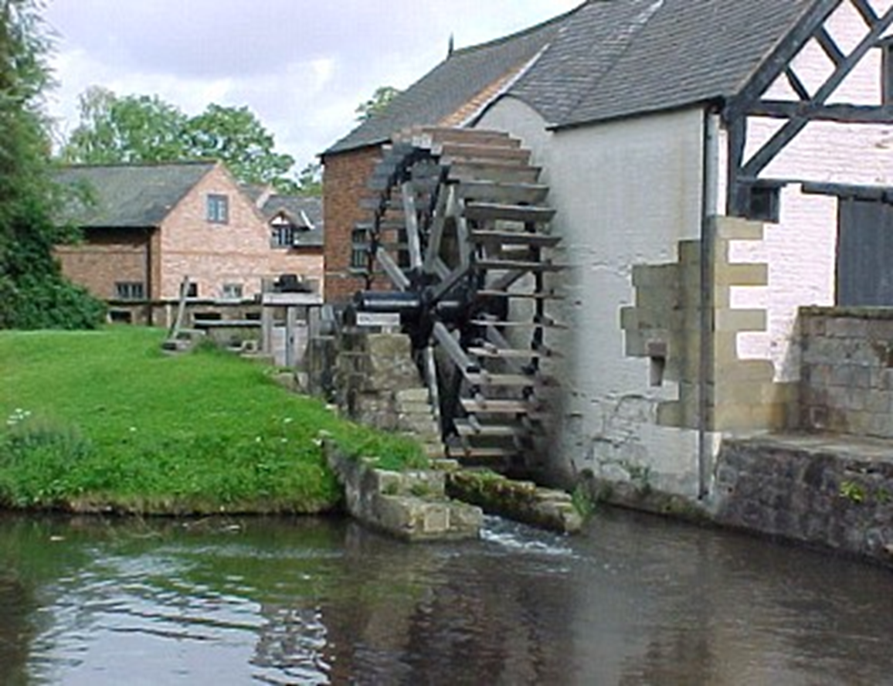
הגורמים שסייעו לייסודן של ערים חדשות ולחיזוקן של ערים קיימות באירופה הנוצרית בימי הביניים
המהפכה החקלאית הראשונה:
הכנסת השימוש הנרחב בכוח טחנת המים, בעקבות הכנסת שכלולים בה. בכוח טחנת המים השתמשו לטחינת תבואה, לתעשיית האריגים, עיבוד מתכת, וניסור עץ.

Slide 2
המשך המהפכה החקלאית הראשונה – במה תרמה המהפכה להתפתחות העיר ?:
הכנסת השימוש במחרשה גדולה, כבדה בעלת גלגלים ורתומה ל 8- שוורים
שימוש בחומרים חדשים- שימוש בברזל ולא עץ, כלי העבודה היו שמישים ויעילים לאורך זמן.
מעבר משיטת העיבוד הדו- שדה לתלת שדה - שיטת זריעה חדשה.
שימוש בסוס בעל תפוקת עבודה גדולה יותר במקום השור בהובלה, זאת בעקבות שימוש ברתמה חדשה.
גידול אוכלוסין- אוכלוסיית אירופה גדלה בין המאות ה 11- 14 הדבר נבע משיפור באמצעי הייצור; מגידול בביטחון החיצוני והפנימי. הסתיימו הפלישות ואפיקי הלוחמה
הסבר כיצד התפתחויות אלו משפיעות ותלויות זו בזו ?

Slide 3
מהפכה דמוגרפית
גידול האוכלוסייה: אוכלוסיית אירופה החלה לגדול ובין המאה ה-11 ל-14 גדלה האוכלוסייה מ-42 מיליון ל-73 מיליון בני אדם.
הגידול באוכלוסייה נבע משיפור באמצעי הייצור ומגידול בביטחון הפנימי והחיצוני
הגידול הביא לכך שאיכרים רבים סבלו ממחסור באדמה כמקור פרנסה
החלה תנועה מאסיבית של אנשים מהכפר אל העיר במטרה למצוא פרנסה (תהליך העיור).

Slide 4
המהפכה המסחרית
התפתחויות המסחר/ "המהפכה המסחרית": ההתפתחות בחקלאות הביאה לכך שבני האדם החלו לייצר יותר תוצרת ממה שהם צורכים, ואת עודפי הייצור היה צריך למכור על מנת להרוויח כסף (ולא לתת להם להיזרק או להירקב). וכך החלו להיות עודפי ייצור שהופנו למסחר מקומי ובינלאומי. מגדלי החקלאות החלו להעמיס סחורות על עגלות ולמכור את הסחורות מחוץ לכפרים ואף במקומות רחוקים יותר. התפתחות המסחר הביאה להתפתחות שוק הכספים, ואירופה החל להתפתח המסחר וגם הירידים והשווקים, שם מכרו וקנו את התוצרת אנשים רבים שהגיעו לעיר ממקומות שונים. אחד הביטויים ל"מהפכה המסחרית" היא הקמת "ברית ערי ההאנזה"- התאגדות בין עירונית של סוחרים שהפכה במאות ה-14 וה-15 לא רק לכוח כלכלי, אלא גם לכוח מדיני וצבאי רב עוצמה באירופה. סוחרים של כמה ערים ואף ערי מסחר שלמות התאגדו לשם הגנה על האינטרסים שלהם, למניעת תחרות ולשמירה על השליטה בשווקים ובחומרי הגלם בעולם. "ברית ההאנזה" הקיפה כ-80 ערים מעריה של צפון אירופה

Slide 5
המהפכה המסחרית
כתוצאה מהמהפכה החקלאית בני האדם החלו לייצר יותר תוצרת ממה שהם צורכים, עודפי ייצור הופנו למסחר מקומי ובינלאומי.
מגדלי החקלאות החלו להעמיס סחורות על עגלות ולמוכרן מחוץ לכפרים
התפתחות המסחר הביאה להתפתחות שוק הכספים, ואירופה החל להתפתח המסחר וגם הירידים והשווקים
התאגדות בין עירונית של סוחרים שהפכה במאות ה-14 וה-15 לא רק לכוח כלכלי, אלא גם לכוח מדיני וצבאי רב עוצמה באירופה

Slide 6
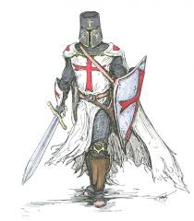
מסעי הצלב:
סייעו להתפתחותו של המסחר- בעלי האוניות האיטלקיות הרוויחו סכומים גדולים מהעברת הצלבנים למזרח ומאספקת מזון ונשק. בדרכם לאירופה קנו סחורות בלתי ידועות עד כה או נדירות ויקרות: תבואה, מלח עצים, משי ותבלינים.

Slide 7
הגורמים שהביאו לצמיחתן של ערים חדשות וקיימות באירופה נוצרית במאות 11-14
מהפכה מסחרית
מהפכה חקלאית
אמצעי עבוד חדשים: מחרשה גדולה, שימוש בסוסים, טחנת כח מים,שוורים
שיטות עיבוד חדשות, מעבר לתלת שנית
שימוש בחומרים חדשים כגון: ברזל במקום עץ
צמיחת ירידים
התפתחות כלכלת כספים
צמיחת דרכי מסחר
מהפכה דמוגרפית
מעבר של איכרים חסרי אדמות לעיר
גידול דמוגרפי
מסעות הצלב
גידול מ42 ל73 מיליון
עודפי ייצור
עיור

Slide 8
לסיכום: השילוב בין גורמים טכנולוגיים, דמוגרפיים וכלכליים לצמיחת ערים חדשות
ארבעת הגורמים הללו, ביחד, הביאו להקמת ערים חדשות ולגדילתן של קיימות. הדבר לא היה אפשרי אם רק גורם אחד התקיים, אלא בשילוב של כולם יחד.
השינויים הטכנולוגיים הביאו לעלייה בכמות, באיכות ובמגוון התוצרת החקלאית. הדבר תרם לעלייה בכמות המזון ובהיווצרות עודפי תוצרת למסחר.
הגידול באוכלוסייה גרם למצוקת קרקעות ובעקבותיה היגרו האיכרים אל העיר והגדילו את אוכלוסייתן.
( המהפכה החקלאית, המהפכה המסחרית, מסעות הצלב, עיור- גדול האכלוסייה)

